Slide 1

ESTATÍSTICA APLICADA
POPULAÇÃO, CENSO E AMOSTRAGEM
Técnico em Informática

Slide 2

OBJETIVOS
Compreender o conceito de população, em estatística, e a distinção entre censo (estudo da população inteira) e amostragem (estudo de uma parte representativa da população). Compreender e discutir as vantagens e desvantagens de cada método.

Slide 3




RELEMBRANDO...
A ESTATÍSTICA É UTILIZADA PARA EXTRAIR INFORMAÇÕES DE CONJUNTOS DE DADOS, BUSCANDO ENTENDER PADRÕES, FAZER INFERÊNCIAS, TOMAR DECISÕES E REALIZAR PREVISÕES...
MAS DE ONDE VEM ESTES DADOS?

Slide 4

POPULAÇÃO
ANOTEM NO CADERNO:
POPULAÇÃO É O CONJUNTO DE ELEMENTOS E/OU INDIVIDUOS QUE POSSUEM AO MENOS UMA CARACTERÍSTICA OBSERVÁVEL EM COMUM. POPULAÇÃO TAMBÉM RECEBE O NOME DE UNIVERSO ESTATÍSTICO.
DEFINE-SE UMA CARACTERÍSTICA
SÃO TODOS AQUELES QUE POSSUEM ESSA CARACTERÍSTICA EM COMUM
VAMOS CRIAR ALGUNS EXEMPLOS...

Slide 5


POPULAÇÃO
E sobre população ainda podemos analisar que:
O ideal é que se levante os dados de TODOS os indivíduos;
É sempre viável?

Slide 6

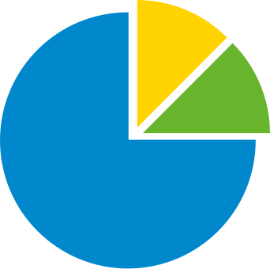

COLETA DE DADOS
ANOTEM NO CADERNO:
CENSO É A COLETA DOS DADOS DE TODOS OS ELEMENTOS DE UMA POPULAÇÃO. E TEM COMO OBJETIVO OBTER INFORMAÇÕES PRECISAS E DETALHADAS SOBRE A POPULAÇÃO.
CENSO
CENSO É LEVANTAR OS DADOS DE TODOS.
Vantagem: Informações precisas e detalhadas.
Desvantagem: Caros e demorados.

Slide 7

COLETA DE DADOS
ANOTEM NO CADERNO:
AMOSTRA É A COLETA DE DADOS DE UMA PARTE REPRESENTATIVA DA POPULAÇÃO. E TEM COMO OBJETIVO INFERIR CARACTERÍSTICAS DA POPULAÇÃO COM BASE NAS OBSERVAÇÕES DA AMOSTRA.
E NÓS VAMOS FAZER O QUE COM ESTES DADOS?
PRÓXIMA AULA...
AMOSTRA
AMOSTRAGEM É SELECIONAR UMA PARTE MENOR.
Vantagem: Mais rápido, e barato.
Desvantagens:
Envolve uma margem de erro maior.
É necessário garantir que o processo de amostragem seja JUSTO.

Slide 8

OBRIGADO
Finalizem o caderno realizando a atividade;
Ao final, anexem uma foto no GOOGLE SALA DE AULA do dia 18/02/2025 - Aulas 05 a 08.
Não precisam entregar a atividade, isso realizaremos só na sexta.

